Slide 1
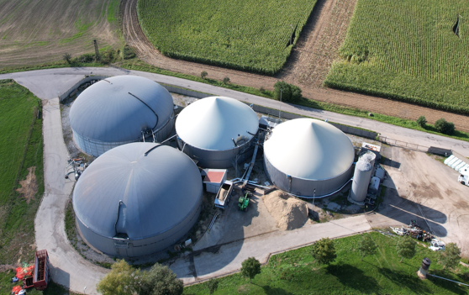
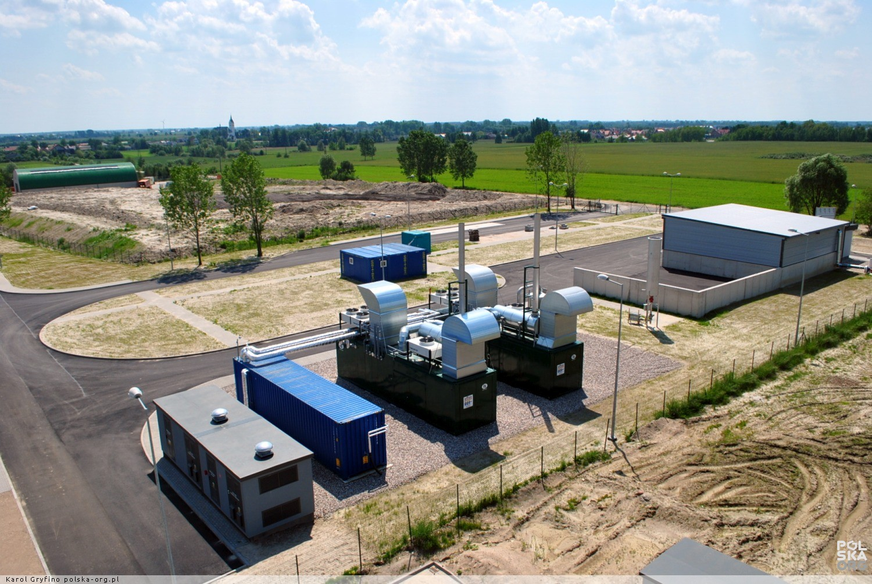
Biogazownie komunalne w Polsce – wybrane przykłady
dr hab. inż. Jurand Bień, prof. PCz
dr hab. Anna Grobelak, prof. PCz
Politechnika Częstochowska

Slide 2
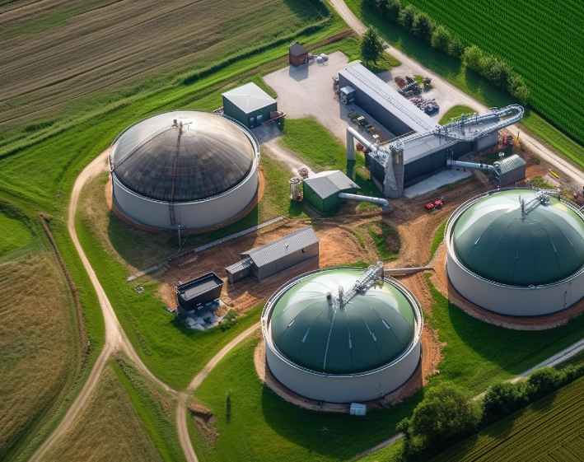
Biogazownia to zakład przetwarzający odpady organiczne na zasoby:
biogaz (gaz uzyskany z biomasy),
wysokowartościowy nawóz dla ogrodnictwa i rolnictwa.

Slide 3
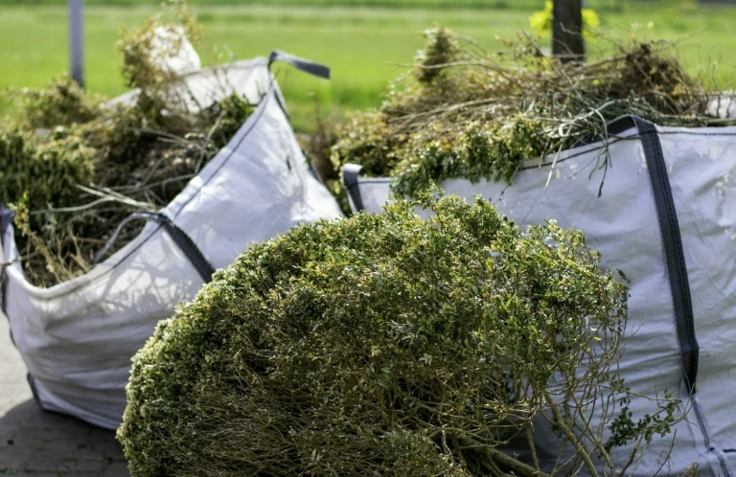
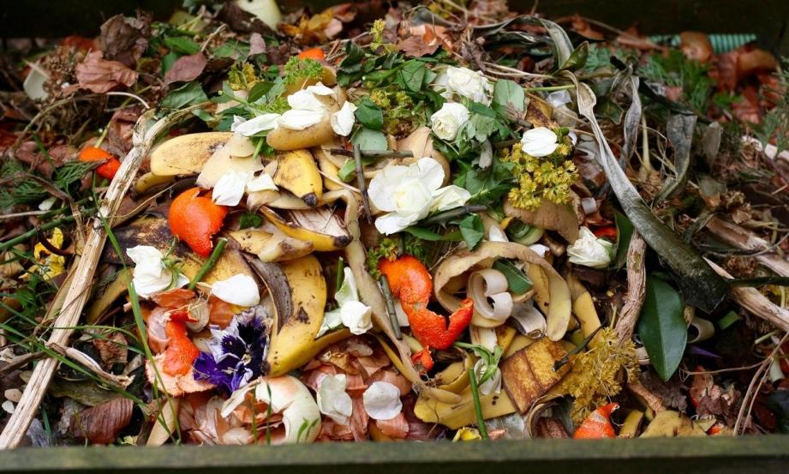
Biogazownie dzielimy na podstawie surowców, które są w nich przetwarzane.
Biogazownie rolnicze
Biogazownie komunalne
Odpady z ogrodów i parków ulegające biodegradacji
Odpady kuchenne ulegające biodegradacji
Odpady warzyw z targowisk
Odpady z działalności rolniczej
Odpady z przemysłu rolno-spożywczego

Slide 4
Kryterium | Kompostownia | Biogazownia | Przewaga biogazowni
Produkt końcowy | Kompost (materiał organiczny do polepszania gleby) | Biogaz (energia) + poferment (nawóz) | Produkcja energii odnawialnej oraz możliwy odzysk nawozowy
Rodzaj procesu | Proces tlenowy (aerobowy) | Proces beztlenowy (anaerobowy) | Beztlenowe rozkładanie umożliwia produkcję biogazu
Zastosowanie energetyczne | Brak | Możliwość produkcji energii elektrycznej i ciepła | Wysoka efektywność odzysku energii z odpadów
Redukcja emisji gazów cieplarnianych | Ograniczona (emisje CO₂ i zapachy w procesie kompostowania) | Znacząca (kontrolowane środowisko, ograniczona emisja metanu do atmosfery) | Niższy ślad węglowy, lepsza kontrola nad emisją metanu i odorami
Czas procesu | Kilka tygodni do kilku miesięcy | Kilkanaście do kilkudziesięciu dni | Krótszy czas przetwarzania
Wymagania przestrzenne | Duże (place, pryzmy, infrastruktura otwarta) | Mniejsze (zamknięte zbiorniki fermentacyjne) | Możliwość lokalizacji bliżej źródeł odpadów
Zarządzanie odorami | Trudniejsze, szczególnie przy procesach otwartych | Łatwiejsze dzięki zamkniętemu systemowi fermentacyjnemu | Lepsza kontrola nad uciążliwością zapachową
Ekonomika eksploatacji | Niższe koszty inwestycyjne, ale brak przychodów z energii | Wyższe koszty, ale możliwy zwrot z produkcji energii i certyfikatów | Potencjał do uzyskiwania przychodów z OZE i systemu EU ETS

Slide 5
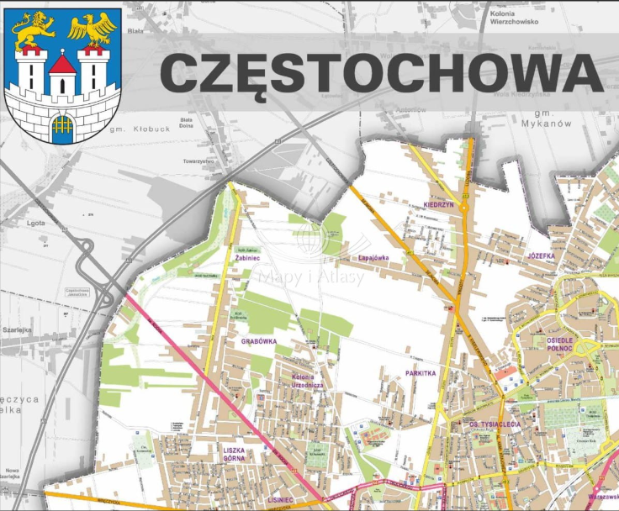
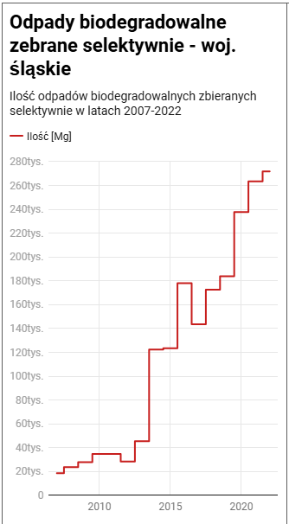
Odpady „bio” z miasta Częstochowy
 | Rok | Ilość [tony]
Biodegradowalne Zebrane z terenu miasta Częstochowy | 2020 | 15448,70
 | 2021 | 17041,35
 | 2022 | 17658,6
 | 2023 | 18163,25
 | 2024 | 19356,81
Zakłada się realizację zakładu na 20000 ton/rok

Slide 6
Uzyskane korzyści z biogazowni
Produkcja energii (elektrycznej i cieplnej) – tańsza energia i ogrzewanie dla miasta i jego mieszkańców,
Przetwarzanie odpadów zgodnie z najnowszą techniką bezpiecznie dla ludzi i środowiska
Wytwarzanie nawozu do zastosowań w ogrodnictwie i rolnictwie
Nowe miejsca pracy, rozwój lokalny poprzez poprawę infrastruktury
Spełnienie wymogów ustawowych
Niespełnienie uzyskania poziomów recyklingu
Miasto zapłaci kary: 17,1 mln zł w 2026 r. 19,6 mln zł w 2027 r. 22,5 mln zł w 2028 r. 25,7 mln zł w 2029 r.

Slide 7
Narodowy Fundusz Ochrony Środowiska i gospodarki Wodnej promuje program „Rozwój kogeneracji w oparciu o biogaz komunalny Część 2) Wysokosprawna kogeneracja z biogazu”
https://www.gov.pl/web/nfosigw/biogaz-komunalny-konsultacje-drugiej-czesci-projektu-programu

Slide 8
Biogazownie rolnicze
Biogazownia oparta na bioodpadach komunalnych w Polsce 2010-2023
ZGO Jarocin (2015/2023*)
ZUOK Orli Staw (2023*)
ZZO Poznań – Suchy Las (2016*)
Lubartów – Wólka Rokicka (2017)
PGO Kielce – Promnik (2016)
ZGO Gać (2015)
Master – Tychy (2015)
MZK Stalowa Wola (2015)
BWiK „WodKan” – Biała Podlaska (2013)
MZO Leszno – Trzebania (2010)
Do Krajowego Ośrodka Wsparcia Rolnictwa wpisanych jest
166 instalacji wytwarzających biogaz rolniczy.
Wytwórcy uzyskali łącznie ponad 428 mln m³ biogazu rolniczego ~ 920 GWh.
* Pracująca na selektywnie zbieranych bioodpadach

Slide 10
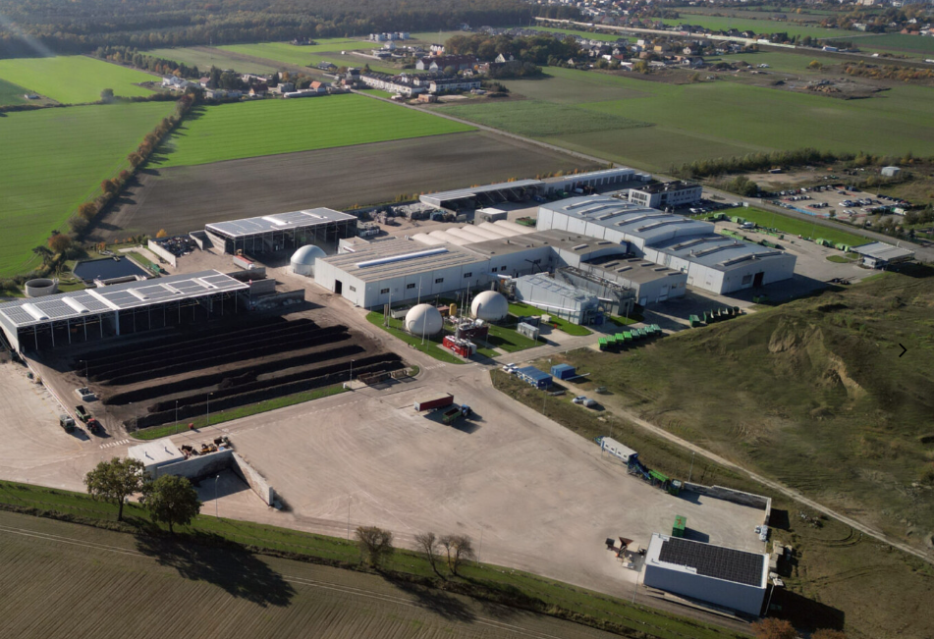
Wielkopolskie Centrum Recyklingu – Spółka z o.o. w Jarocinie
W ramach rozbudowy zakończonej w 2023 roku, WCR zrealizowało szereg inwestycji, w tym budowę drugiego fermentora dedykowanego bioodpadom kuchennym zbieranym selektywnie oraz dodatkowego zespołu kogeneracyjnego.
Dzięki temu zwiększono produkcję biogazu do około 3 milionów m³ rocznie,
co pozwala na wytwarzanie większej ilości energii elektrycznej i cieplnej.

Slide 11
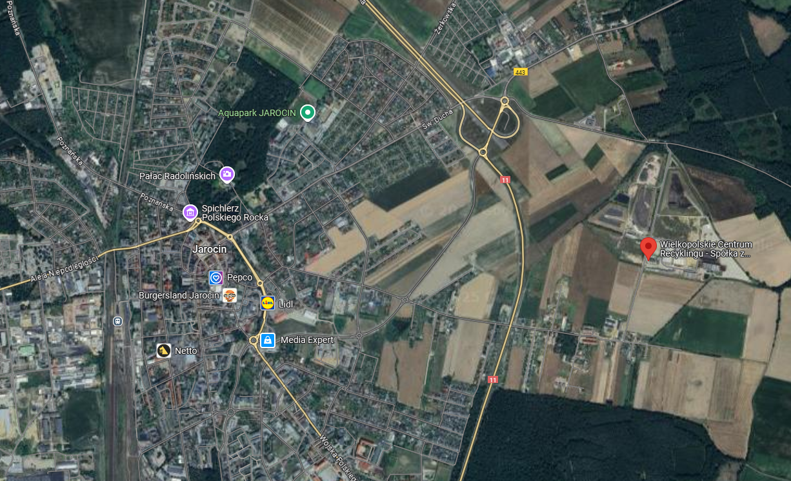

Slide 12
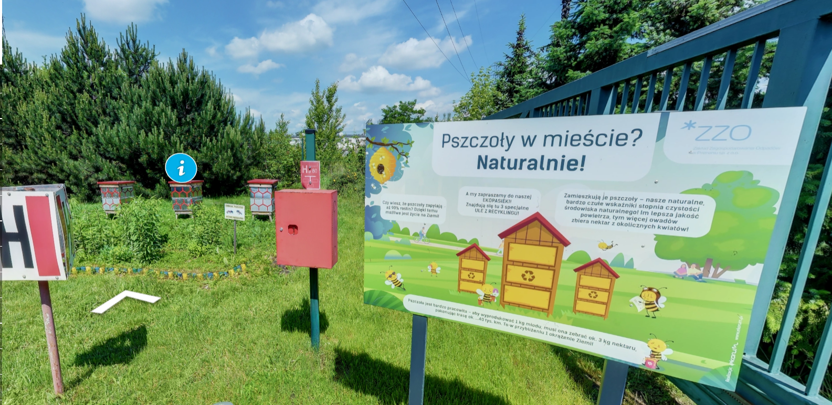
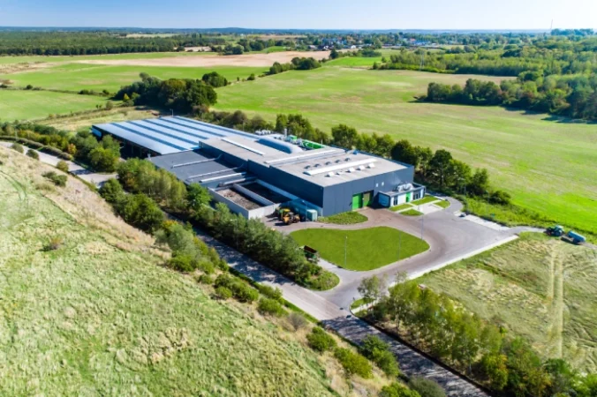
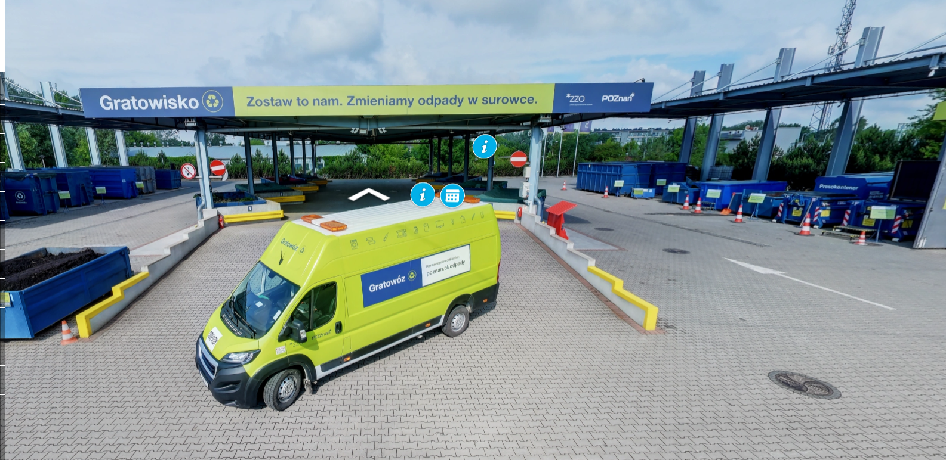
https://www.zzo.pl/wirtualny_spacer/gratowisko_poznan_wirtualny_spacer/
Hala technologiczna wyposażona jest w moduł oczyszczania powietrza zasysanego z wnętrza obiektu, jako system wentylacji mechanicznej ze skierowaniem powietrza na dwustopniowy proces jego oczyszczania
Wytwarzany kompost „Agro-Felek 2.0”, pełni rolę próchniczo – twórczą, poprawiając żyzność gleb.
Środek może być stosowany w uprawach polowych roślin rolniczych, sadowniczych i warzywnych, a także roślin ozdobnych, trawników oraz trwałych użytków zielonych.

Slide 13
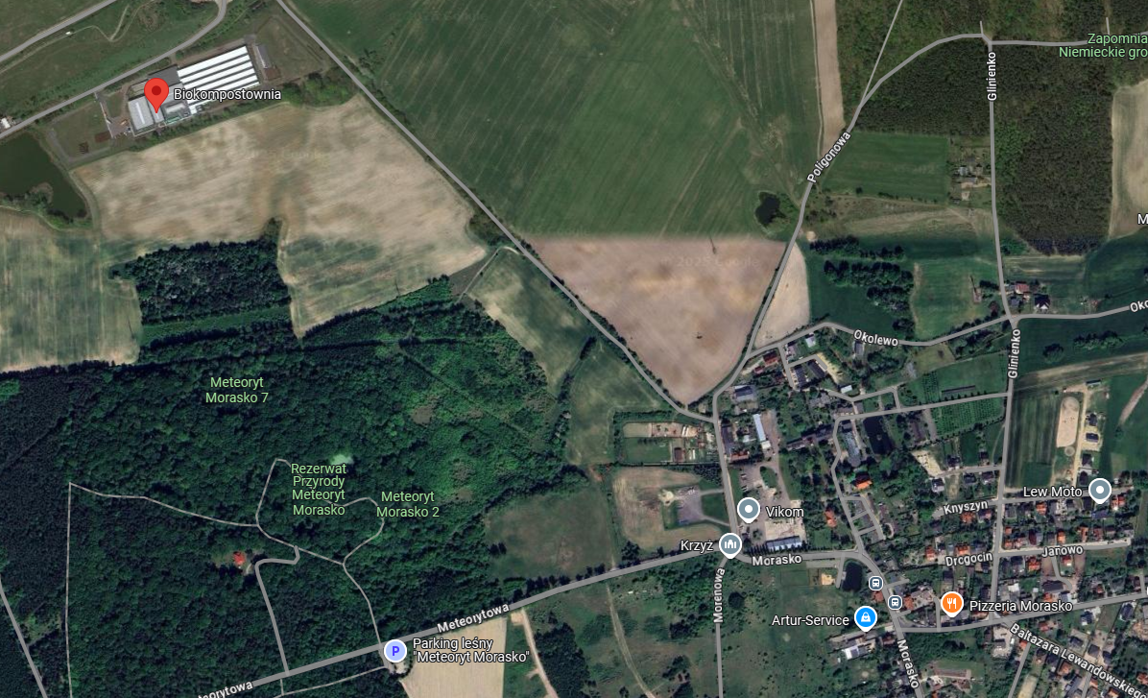

Slide 14
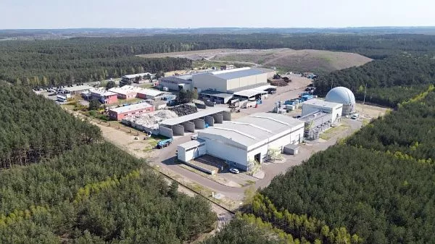
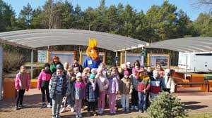
Kluczowym elementem instalacji jest komora fermentacyjna Laran TF. Jest ona w stanie przetworzyć rocznie 15 000 ton bioodpadów, produkując około 1,5 miliona metrów sześciennych biogazu, co pozwala na wytworzenie do 4 500 MWh energii elektrycznej oraz podobnej ilości ciepła.
Przepustowość wynosi 30 000 ton rocznie.

Slide 16
DZIĘKUJĘ ZA UWAGĘ
dr hab. inż. Jurand BIEŃ, prof. PCz.
https://wis.pcz.pl/

Slide 17
Jönköping, Szwecja
https://www.kanadevia-inova.com/projects/joenkoeping-op/

Slide 18
Biogas Zürich, Szwajcaria
https://biogaszuerich.ch/

Slide 19
BSR Müllheizkraftwerk Ruhleben, Niemcy
https://www.bsr.de/biogasanlage-22250.php

Slide 20
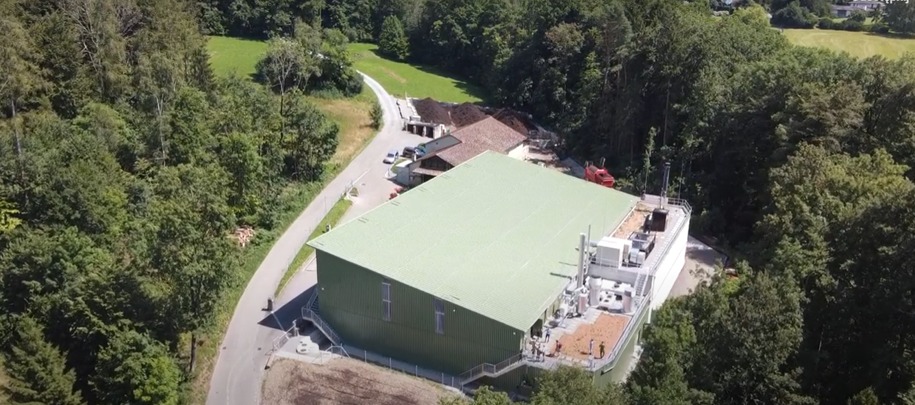
Küsnacht, Szwajcaria
https://www.renergon-biogas.com/en/portfolio-items/biogas-plant-kuesnacht-switzerland/

